Slide 1
اهلاً سهلاً السلام عليكم ورحمة الله وبركاته
مرحباً لكم لحضوركم فى هذا الصف
يا ايها الطلاب !

Slide 2
التعريف الاستاذ শিক্ষক পরিচিতিঃ
الاسم: محمد: توحيد الرحمان
الدرجة: مصاحب مولووى
المدرسة: نوغاون راشدية فاضل مدرسة
العنوان: مطلب دكهين, ساندفور –
01735113047

Slide 3
معرفة الدرس (পাঠ পরিচিতি)
الدرس الاول من الصرف
تعريف علم الصرف
للصف السابع من الداخل

Slide 4
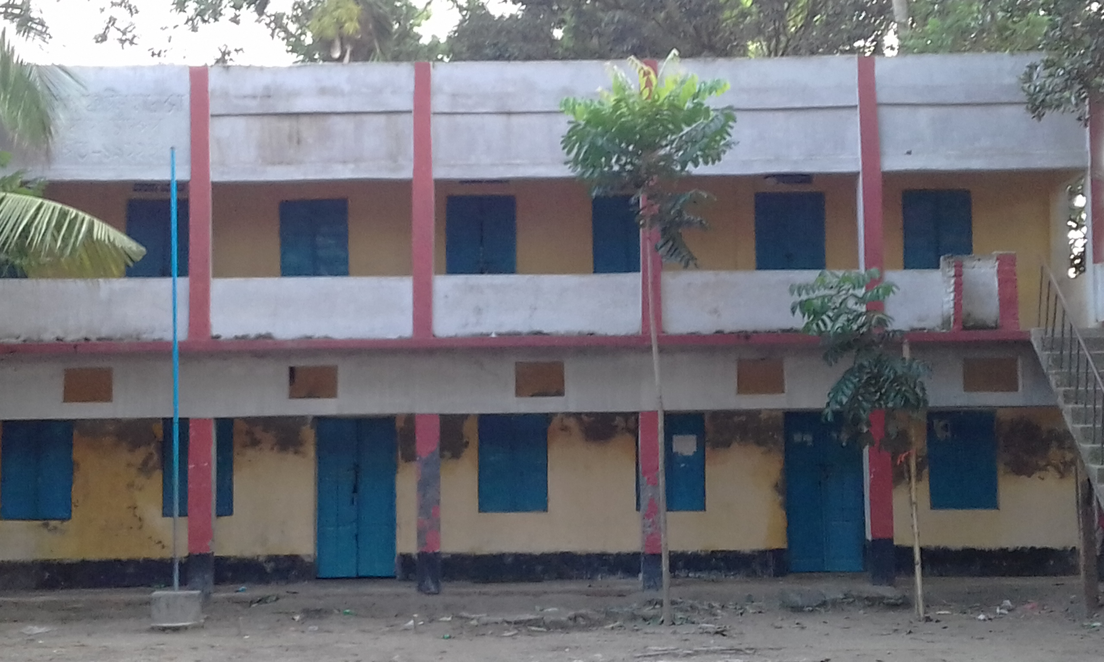

Slide 5
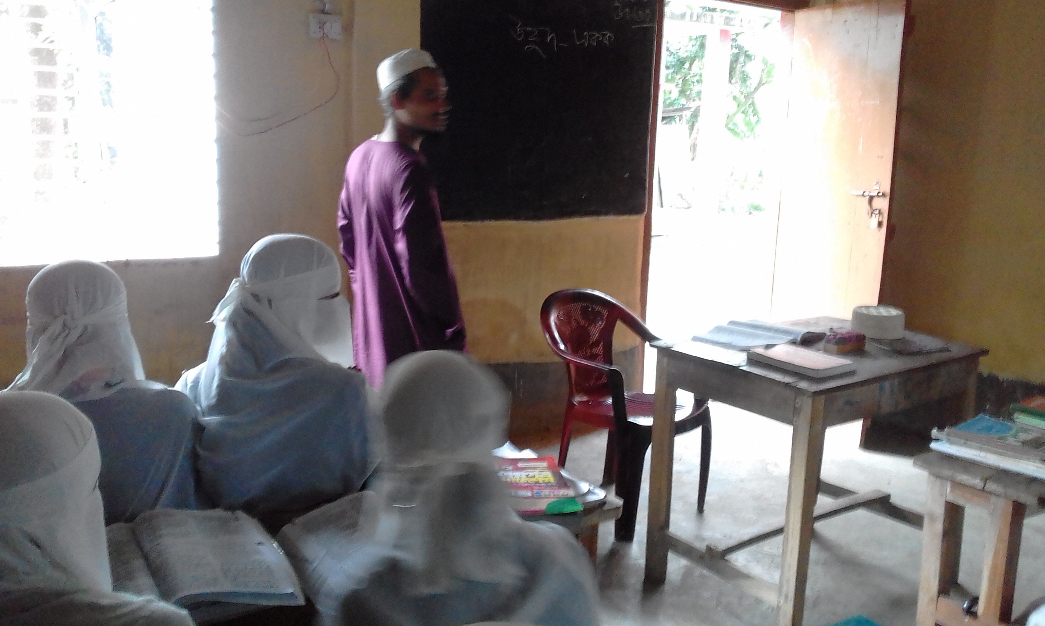
تقديم القراة - পাঠ শিরোনাম
تعريف علم الصرف
(ইলমে ছরফের পরিচয়)

Slide 6
ثمرة الدرس (শিখন ফল)
উক্ত পাঠ থেকে শিক্ষার্থীরা বলতে পারবেঃ
(1) ما هو اسم الصرف ؟
(2) يقول الطلاب فى كم قسما له –
(3) يشرح الطلاب بهذا الدرس فى افعال المتصرفة –
(4) ويقول الطلاب بهذا الدرس فى افعال الجامدة –
(5) ويفرق الطلاب بهذا الدرس فى الكلمة العربية -

Slide 7
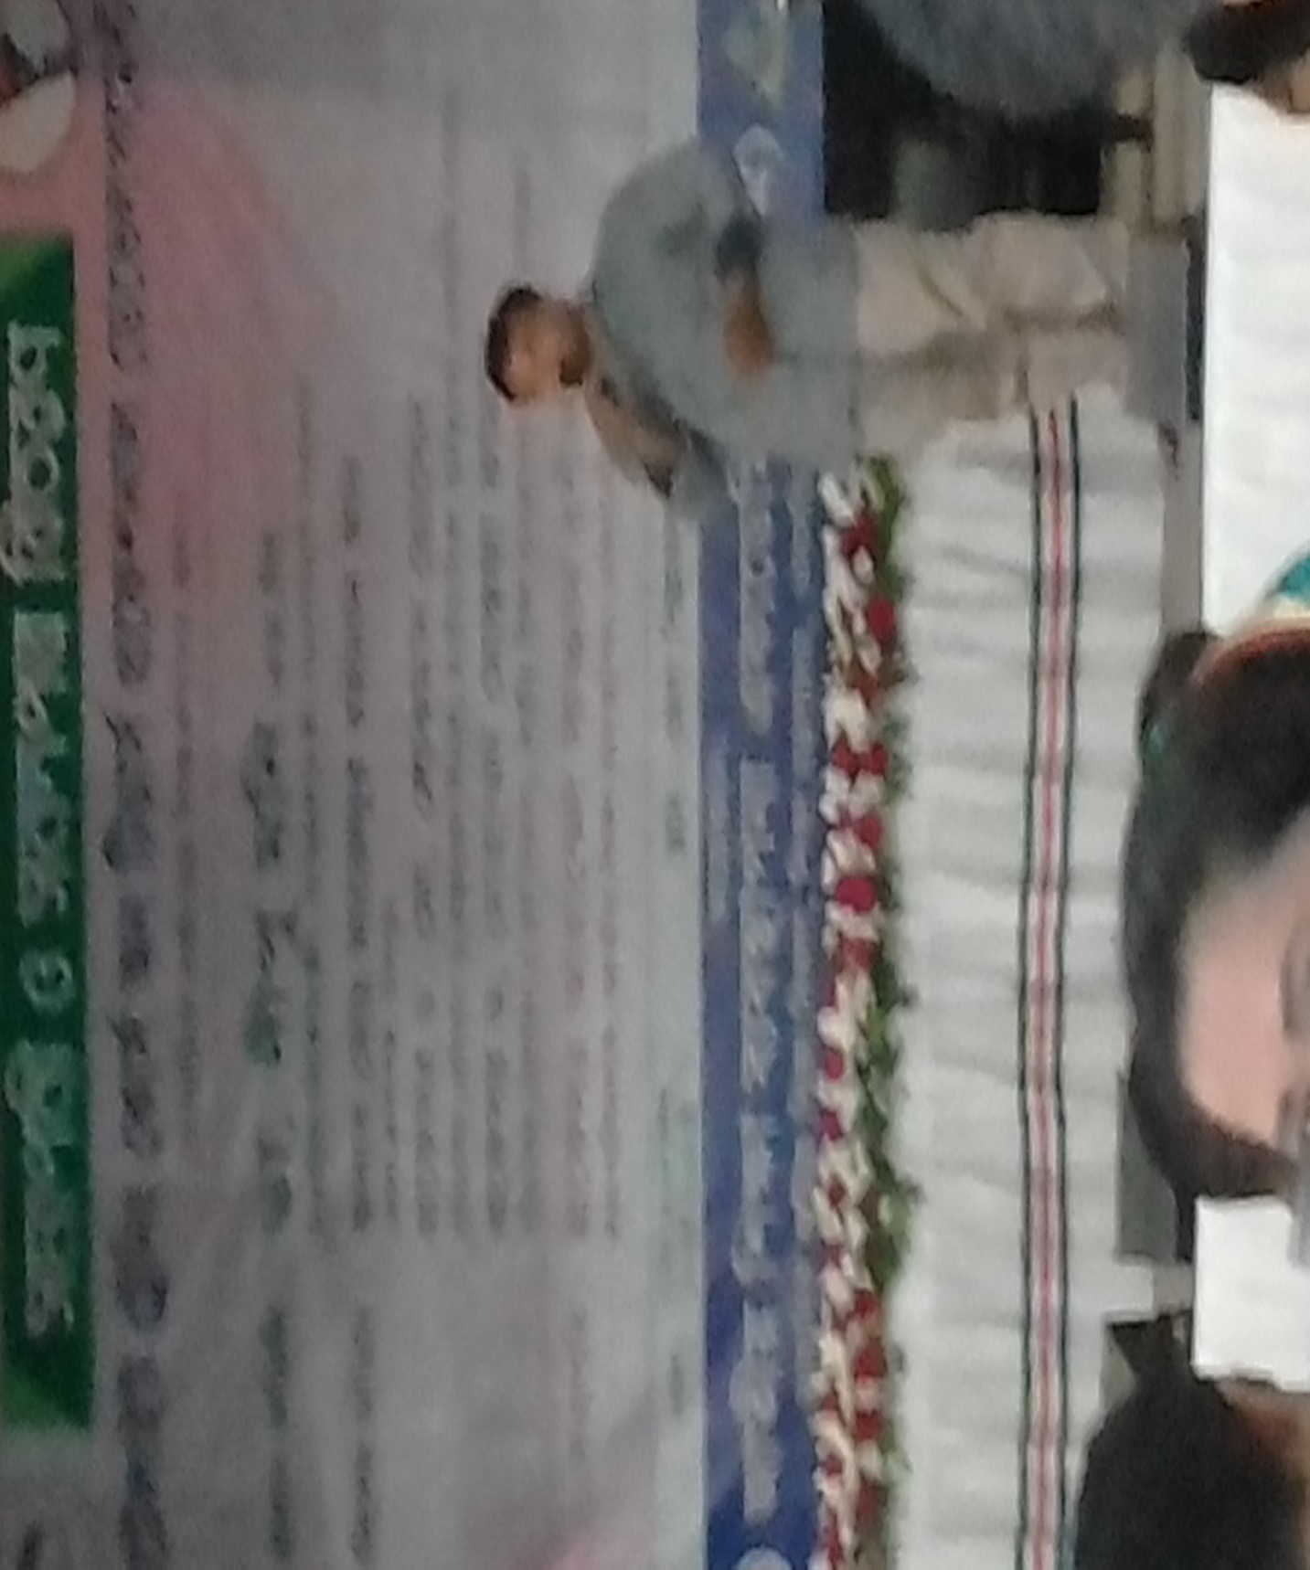
استحضار الدرس (পাঠ উপস্থাপন)

Slide 8
هو علم يبحث فيه عن تحويل الكلمات الى صور مختلفة بحسب المعنى المقصود -
যে বিদ্যা শিক্ষা করিলে আরবি ভাষা শুদ্ধ রূপে লিখতে, পড়তে ও বলতে পারা যায় তাকে আরবি ব্যাকরণ বলে।
যে বিদ্যা শিক্ষা করিলে আরবি শব্দের গঠন ও রূপান্তর পদ্ধতি জানা যায় তাকে ইলমে ছরফ বলে।

Slide 9
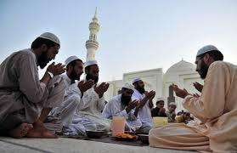
আলোচ্য বিষয়ঃالموضوع
সকল রূপান্তরশীল আরবি শব্দ বা পদ ।الكلمات العربية المتصرفة

Slide 10
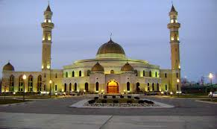
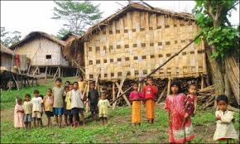
الغرض : (উদ্দেশ্য)
تعرف كيفية الوضع صحيحا وصيانة الذهن عن الخطأ اللفظ فى كلام العرب –
নির্ভুলভাবে শব্দ গঠন, পড়তে ও লিখতে পারা যায়।

Slide 11
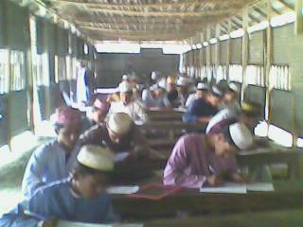
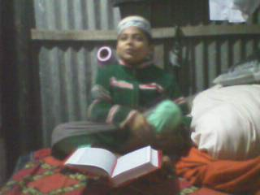
العمل المفرد (একক কাজ)
ما افعال المتصرفة ؟ (রূপান্তরশীল ক্রিয়া কি)

Slide 12
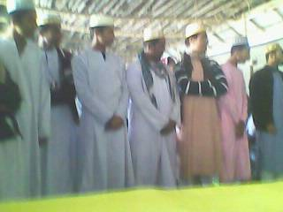
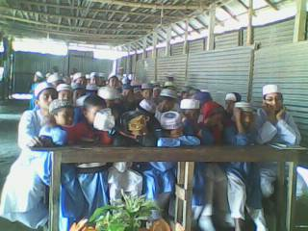
العمل الزوج (জোড়ায় কাজ)
(ছরফ কত প্রকার)كم قسما للصرف ؟

Slide 13
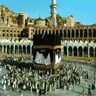
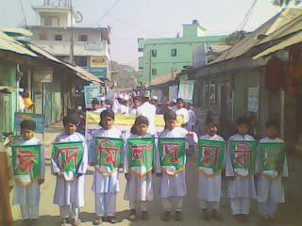
العمل الاجتماع (দলীয় কাজ)
تباحثوا فى موضوع الصرف وغرضه ؟
(ছরফের আলোচ্য বিষয় ও উদ্দেশ্য আলোচনা কর।)

Slide 14
خلاصة الدرس (সারসংক্ষেপ)
1- ذكرت فيه عرف الصرف –
2- ذكرت فيه موضوع الصرف –
3- ذكرت فيه غرض الصرف –
4- ذكرت فيه قسم الصرف -

Slide 15
اختبارالدرس (পাঠ মূল্যায়ন)
1- ما معنى الصرف ؟
2- ما هو موضوع الصرف ؟
3- ما هو غرض الصرف ؟

Slide 16
الواجب المنزلى (বাড়ির কাজ)
بين تقسيم الصرف – والمتصرفة –
اكتب المثل من المتصرفة -

Slide 17
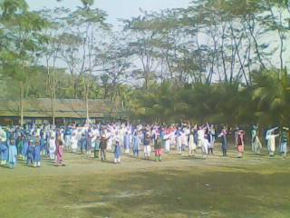
شُكْرًا تَفَضَّلْ (ধন্যবাদ, আবার দেখা হবে)

